Slide 1
Tuần 17
CỘNG ĐỒNG GẮN BÓ
CÂY BÚT THẦN
GV: NGUYỄN THỊ HIỀN
BÀI 32

Slide 2
KHỞI ĐỘNG

Slide 3

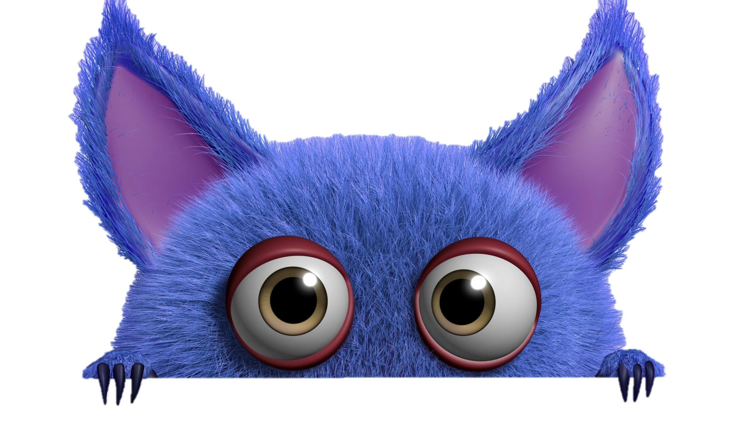
TRÒ CHƠI HỘP QUÀ BÍ MẬT
Gift box secret game

Slide 4










Slide 5








Đọc đoạn 1+2, nêu chi tiết khiến em cảm động?
Bác nhân định chuyển về quê vì những đồ chơi bằng nhựa xuất hiện khiến hang của bác bị ế.
You are given 3 candies
GO HOME

Slide 6
Đọc đoạn 3, nhắc lại nội dung bài Người làm đồ chơi?
Tấm lòng nhân hậu, tình cảm quý trọng của bạn nhỏ đối với bác hàng xóm làm nghề nặn đồ chơi
You are given 5 candies
GO HOME

Slide 7
Nếu được ban một phép lạ em muốn mình có phép lạ gì?
Em sẽ ước chữa khỏi bệnh cho mẹ...
You are given 7 candies
GO HOME

Slide 8
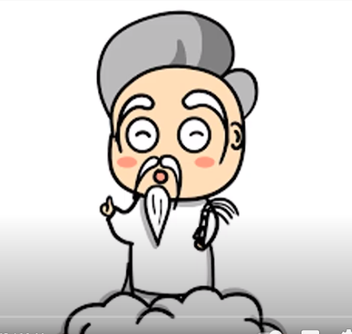
Đây là nhân vật nào mà em thường thấy xuất hiện trong câu chuyện cổ tích?
Ông bụt
You are given 2 candies
GO HOME

Slide 9
Đọc mẫu
Cây bút thần
Ngày xưa, có một em bé rất thông minh, tên là Mã Lương. Mã Lương rất thích vẽ. Khi kiếm củi trên núi hay lúc cắt cỏ ven sông, em đều tập vẽ trên đất, trên đá. Em vẽ chim, tưởng như sắp được nghe chim hót, vẽ cá, tưởng được trông thấy cá bơi. Em ao ước có một cây bút vẽ.
Một đêm, Mã Lương mơ thấy một cụ già tóc bạc phơ đưa cho em cây bút sáng lấp lánh. Em reo lên: “Cây bút đẹp quá! Cháu cảm ơn ông!". Tỉnh dậy, Mã Lương thấy cây bút vẫn trong tay mình.
Mã Lương vẽ một con chim, chim tung cánh bay; vẽ một con cá, cá vẫy đuôi trườn xuống sông,... Mã Lương liền dùng bút thần vẽ cho người nghèo trong làng. Nhà nào không có cây, em vẽ cho cây. Nhà nào không có cuốc, em vẽ cho cuốc,...
Biết chuyện, một phú ông trong làng sai đầy tớ: “Mau bắt Mã Lương về cho ta!”. Hắn bắt Mã Lương vẽ theo ý muốn của hắn. Mã Lương không chịu. Hắn nhất em vào chuồng ngựa bỏ đói, bỏ rét. Nhưng Mã Lương vẽ bánh để ăn, vẽ lò sưởi để sưởi.
Phú ông sai đầy tớ xông vào cướp bút thần. Nhưng Mã Lương đã vượt ra ngoài bằng chiếc thang vẽ trên tường. Rồi Mã Lương vẽ một con ngựa, đi khắp đó đây giúp đỡ những người nghèo khổ. (Theo Truyện cổ tích Trung Quốc)

Slide 10
Đọc nối tiếp
Chia đoạn
Cây bút thần
Ngày xưa, có một em bé rất thông minh, tên là Mã Lương. Mã Lương rất thích vẽ. Khi kiếm củi trên núi hay lúc cắt cỏ ven sông, em đều tập vẽ trên đất, trên đá. Em vẽ chim, tưởng như sắp được nghe chim hót, vẽ cá, tưởng được trông thấy cá bơi. Em ao ước có một cây bút vẽ.
Một đêm, Mã Lương mơ thấy một cụ già tóc bạc phơ đưa cho em cây bút sáng lấp lánh. Em reo lên: “Cây bút đẹp quá! Cháu cảm ơn ông!". Tỉnh dậy, Mã Lương thấy cây bút vẫn trong tay mình.
Mã Lương vẽ một con chim, chim tung cánh bay; vẽ một con cá, cá vẫy đuôi trườn xuống sông,... Mã Lương liền dùng bút thần vẽ cho người nghèo trong làng. Nhà nào không có cây, em vẽ cho cây. Nhà nào không có cuốc, em vẽ cho cuốc,...
Biết chuyện, một phú ông trong làng sai đầy tớ: “Mau bắt Mã Lương về cho ta!”. Hắn bắt Mã Lương vẽ theo ý muốn của hắn. Mã Lương không chịu. Hắn nhất em vào chuồng ngựa bỏ đói, bỏ rét. Nhưng Mã Lương vẽ bánh để ăn, vẽ lò sưởi để sưởi.
Phú ông sai đầy tớ xông vào cướp bút thần. Nhưng Mã Lương đã vượt ra ngoài bằng chiếc thang vẽ trên tường. Rồi Mã Lương vẽ một con ngựa, đi khắp đó đây giúp đỡ những người nghèo khổ. (Theo Truyện cổ tích Trung Quốc)
1
2
3
4
5

Slide 11
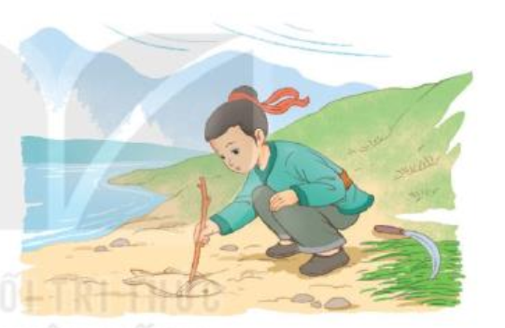
Luyện đọc đoạn
1
Ngày xưa, có một em bé rất thông minh, tên là Mã Lương. Mã Lương rất thích vẽ. Khi kiếm củi trên núi hay lúc cắt cỏ ven sông, em đều tập vẽ trên đất, trên đá. Em vẽ chim, tưởng như sắp được nghe chim hót, vẽ cá, tưởng được trông thấy cá bơi. Em ao ước có một cây bút vẽ.

Slide 12
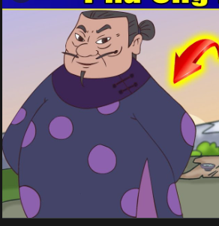
Giải nghĩa từ:
Phú ông: Người đàn ông giàu có ở nông thôn ngày xưa.

Slide 13
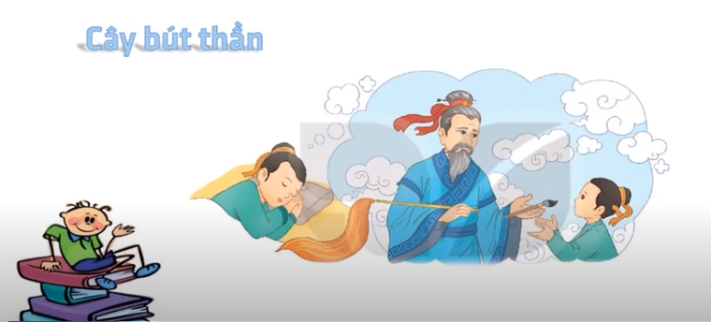
Luyện đọc câu dài
2
Ngắt giọng ở những câu dài: Một đêm,/ Mã Lương mơ thấy một cụ già tóc bạc phơ/ đưa cho em cây bút sáng lấp lánh.// Em reo lên:/ “Cây bút đẹp quá! / Cháu cảm ơn ông!”.//

Slide 14
Luyện đọc đoạn
2
Một đêm, Mã Lương mơ thấy một cụ già tóc bạc phơ đưa cho em cây bút sáng lấp lánh. Em reo lên: “Cây bút đẹp quá! Cháu cảm ơn ông!". Tỉnh dậy, Mã Lương thấy cây bút vẫn trong tay minh.

Slide 15
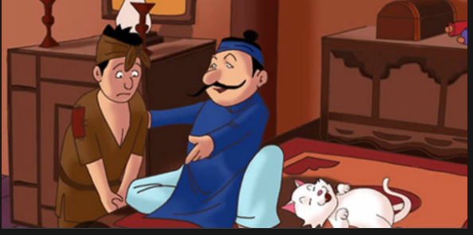
Giải nghĩa từ:
Đầy tớ: Người ở cho nhà giàu (thời xưa) phải làm tất cả các việc nhà

Slide 16
Luyện đọc đoạn
3
Mã Lương vẽ một con chim, chim tung cánh bay; vẽ một con cá, cả vẫy đuôi trườn xuống sông,... Mã Lương liên dùng bút thần vẽ cho người nghèo trong làng. Nhà nào không có củy, em vẽ cho cây. Nhà nào không có cuốc, em vẽ cho cuốc,...

Slide 17
Luyện đọc đoạn
4
Biết chuyện, một phủ ông trong làng sai đầy tớ: “Mau bắt Mã Lương về cho ta!”. Hắn bắt Mã Lương vẽ theo ý muốn của hắn. Mã Lương không chịu. Hắn nhất em vào chuồng ngực bỏ đói, bỏ rét. Nhung Mã Lương vẽ bánh để ăn, vẽ lò sưởi để sưởi.

Slide 18
Luyện đọc đoạn
5
Phú ông sai đầy tớ xông vào cướp bút thần. Nhung Mã Lương đã vượt ra ngoài bằng chiếc thang vẽ trên tường. Rồi Mã Lương vẽ một con ngựa, đi khắp đó đây giúp đỡ những người nghèo khổ.

Slide 19
Luyện đọc lại
Cây bút thần
Ngày xưa, có một em bé rất thông minh, tên là Mã Lương. Mã Lương rất thích vẽ. Khi kiếm củi trên núi hay lúc cắt cỏ ven sông, em đều tập vẽ trên đất, trên đá. Em vẽ chim, tưởng như sắp được nghe chim hót, vẽ cá, tưởng được trông thấy cá bơi. Em ao ước có một cây bút vẽ.
Một đêm, Mã Lương mơ thấy một cụ già tóc bạc phơ đưa cho em cây bút sáng lấp lánh. Em reo lên: “Cây bút đẹp quá! Cháu cảm ơn ông!". Tỉnh dậy, Mã Lương thấy cây bút vẫn trong tay mình.
Mã Lương vẽ một con chim, chim tung cánh bay; vẽ một con cá, cá vẫy đuôi trườn xuống sông,... Mã Lương liền dùng bút thần vẽ cho người nghèo trong làng. Nhà nào không có cây, em vẽ cho cây. Nhà nào không có cuốc, em vẽ cho cuốc,...
Biết chuyện, một phú ông trong làng sai đầy tớ: “Mau bắt Mã Lương về cho ta!”. Hắn bắt Mã Lương vẽ theo ý muốn của hắn. Mã Lương không chịu. Hắn nhất em vào chuồng ngựa bỏ đói, bỏ rét. Nhưng Mã Lương vẽ bánh để ăn, vẽ lò sưởi để sưởi.
Phú ông sai đầy tớ xông vào cướp bút thần. Nhưng Mã Lương đã vượt ra ngoài bằng chiếc thang vẽ trên tường. Rồi Mã Lương vẽ một con ngựa, đi khắp đó đây giúp đỡ những người nghèo khổ. (Theo Truyện cổ tích Trung Quốc)
Từ xưa, người Huế đã dành những lời thơ đẹp nhất, tình cảm sâu đậm nhất cho dòng sông quê hương.
Người ta kể rằng, xưa kia, dòng nước ở đây thường thoảng lên một mùi hương dìu dịu bởi nguồn sông chảy qua một cánh rừng mọc dày một loại cỏ có tên là thạch xương bồ.
Sông Hương là một bức tranh phong cảnh khổ dài mà mỗi đoạn, mỗi khúc đều có vẻ đẹp riêng của nó. Bao trùm lên cả bức tranh đó là một màu xanh có nhiều sắc độ, đậm nhạt khác nhau: màu xanh da trời, màu xanh của nước biếc, màu xanh non của những bãi ngô, thảm cỏ, …
Cứ mỗi mùa hè tới, hoa phượng vĩ nở đỏ rực hai bên bờ. Hương Giang bỗng thay chiếc áo xanh hằng ngày thành dải lụa đào ửng hồng cả phố phường.
Những đêm trăng sáng, dòng sông là một đường trăng lung linh dát vàng.
Sông Hương là một đặc ân của thiên nhiên dành cho Huế, làm cho không khí thành phố trở nên trong lành, làm tan biến những tiếng ồn ào của chợ búa, tạo cho thành phố một vẻ êm đềm.
(Theo Cửu Thọ)

Slide 20
Tìm những chi tiết cho thấy Mã Lương rất thích vẽ và vẽ rất giỏi?
1
+ Mã Lương thích vẽ: Khi kiếm củi trên núi hay lúc cắt cỏ ven sông. Mã Lương đều tập vẽ. Mã Lương vẽ trên đất, trên đá.
+ Mã Lương vẽ giỏi: Em vẽ chim, tưởng như sắp được nghe chim hót, vẽ cá, tưởng được trông thấy cá bơi.

Slide 21
Mã Lương được ai tặng cho cây bút thần? Cây bút đó có gì lạ?
2
- Mã Lương được cụ già tóc bạc phơ tặng cho cây bút thần. Cây bút đó rất kì diệu: vẽ chim, chim tung cánh bay; vẽ cá, cá vẫy đuôi trườn xuống sông; vẽ cày, vẽ cuốc thành cày, thành cuốc cho người dân đem đi làm ruộng...
- Mã Lương được ông tiên tặng cho cây bút thần, vẽ thứ gì thứ đó đều trở thành thật (thành cái có thật).

Slide 22
3
Đóng vai người dân trong làng, nói về những điều Mã Lương đã làm cho họ từ khi có bút thần
Mã Lương là một cậu bé vô cùng tốt bụng. Cậu đã dùng cây bút thần để giúp đỡ chúng tôi rất nhiều. Nhà nào không có cày, cậu ấy vẽ cày cho. Nhà nào thiếu cuốc, cậu ấy cũng vẽ cho cuốc. Nhờ có Mã Lương mà người dân chúng tôi có cuộc sống đầy đủ hơn, không còn thiếu thốn nữa. Chúng tôi rất biết ơn cậu ấy, cậu ấy là một con người vô cùng nhân hậu.

Slide 23
4
Theo em, vì sao Mã Lương không chịu làm theo ý muốn của phú ông?
a. Vì phú ông đã nhốt Mã Lương vào chuồng ngựa,
b. Vì phú ông bắt Mã Lương chịu đói, chịu rét.
c. Vì phú ông đã giàu có lại còn tham lam.
d. Nêu ý kiến khác của em.
Theo em, Mã Lương không chịu làm theo ý muốn của phú ông vì phú ông đã giàu có lại còn tham lam.

Slide 24
5
Em đoán xem những sự việc gì sẽ xảy ra tiếp theo.
- Mã Lương tiếp tục bị tên phú ông truy đuổi, nhưng sau nhiều sóng gió, với sự thông minh và tài năng của mình Mã Lương đã chiến thắng những kẻ tàn bạo và tiếp tục giúp đỡ người nghèo.

Slide 25
Nội dung:
Bài đọc ca ngợi Mã Lương là một người vừa dũng cảm trước sự bắt nạt của phú ông vừa là một người nhân hậu, cậu đã giúp đỡ rất nhiều người nghèo khổ trong cộng đồng, giúp cuộc sống của mọi người tốt đẹp hơn.

Slide 26
Luyện đọc lại
Cây bút thần
Ngày xưa, có một em bé rất thông minh, tên là Mã Lương. Mã Lương rất thích vẽ. Khi kiếm củi trên núi hay lúc cắt cỏ ven sông, em đều tập vẽ trên đất, trên đá. Em vẽ chim, tưởng như sắp được nghe chim hót, vẽ cá, tưởng được trông thấy cá bơi. Em ao ước có một cây bút vẽ.
Một đêm, Mã Lương mơ thấy một cụ già tóc bạc phơ đưa cho em cây bút sáng lấp lánh. Em reo lên: “Cây bút đẹp quá! Cháu cảm ơn ông!". Tỉnh dậy, Mã Lương thấy cây bút vẫn trong tay mình.
Mã Lương vẽ một con chim, chim tung cánh bay; vẽ một con cá, cá vẫy đuôi trườn xuống sông,... Mã Lương liền dùng bút thần vẽ cho người nghèo trong làng. Nhà nào không có cây, em vẽ cho cây. Nhà nào không có cuốc, em vẽ cho cuốc,...
Biết chuyện, một phú ông trong làng sai đầy tớ: “Mau bắt Mã Lương về cho ta!”. Hắn bắt Mã Lương vẽ theo ý muốn của hắn. Mã Lương không chịu. Hắn nhất em vào chuồng ngựa bỏ đói, bỏ rét. Nhưng Mã Lương vẽ bánh để ăn, vẽ lò sưởi để sưởi.
Phú ông sai đầy tớ xông vào cướp bút thần. Nhưng Mã Lương đã vượt ra ngoài bằng chiếc thang vẽ trên tường. Rồi Mã Lương vẽ một con ngựa, đi khắp đó đây giúp đỡ những người nghèo khổ. (Theo Truyện cổ tích Trung Quốc)
Từ xưa, người Huế đã dành những lời thơ đẹp nhất, tình cảm sâu đậm nhất cho dòng sông quê hương.
Người ta kể rằng, xưa kia, dòng nước ở đây thường thoảng lên một mùi hương dìu dịu bởi nguồn sông chảy qua một cánh rừng mọc dày một loại cỏ có tên là thạch xương bồ.
Sông Hương là một bức tranh phong cảnh khổ dài mà mỗi đoạn, mỗi khúc đều có vẻ đẹp riêng của nó. Bao trùm lên cả bức tranh đó là một màu xanh có nhiều sắc độ, đậm nhạt khác nhau: màu xanh da trời, màu xanh của nước biếc, màu xanh non của những bãi ngô, thảm cỏ, …
Cứ mỗi mùa hè tới, hoa phượng vĩ nở đỏ rực hai bên bờ. Hương Giang bỗng thay chiếc áo xanh hằng ngày thành dải lụa đào ửng hồng cả phố phường.
Những đêm trăng sáng, dòng sông là một đường trăng lung linh dát vàng.
Sông Hương là một đặc ân của thiên nhiên dành cho Huế, làm cho không khí thành phố trở nên trong lành, làm tan biến những tiếng ồn ào của chợ búa, tạo cho thành phố một vẻ êm đềm.
(Theo Cửu Thọ)

Slide 27


ĐỌC MỞ RỘNG

Slide 28
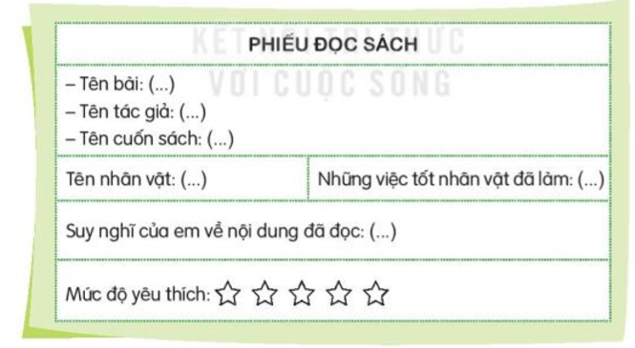
1.Tìm đọc bài về một nhân vật được mọi người quý mến, cảm phục và viết phiếu đọc sách theo mẫu.
2.Chia sẻ cho bạn chi tiết trong bài khiến em nhớ nhất

Slide 29
Câu chuyện: Ba điều ước

Slide 30
Ba điều ước
Ngày xưa, có một chàng thợ rèn tên là Rít. Chàng được một ông tiên tặng cho ba điều ước.
Nghĩ trên đời chỉ có vua là sung sướng nhất, Rít ước trở thành vua. Phút chốc, chàng đã đứng trong cung cấm tấp nập người hầu. Nhưng chỉ mấy ngày, chán cảnh ăn không ngồi rồi, Rít bỏ cung điện ra đi.
Lần kia gặp một người đi buôn, tiền bạc nhiều vô kể, Rít lại ước có thật nhiều tiền. Điều ước được thực hiện. Nhưng có của, Rít luôn bị bọn cướp rình rập. Thế là tiền bạc cũng chẳng làm chàng vui.
Chỉ còn điều ước cuối cùng. Nhìn những đám mây bồng bềnh trên trời, Rít ước bay được như mây. Chàng bay khắp nơi, ngắm cảnh trên trời dưới biển. Nhưng mãi rối cũng chán, chàng lại thèm được trở về quê.
Lò rèn của Rít đỏ lửa, ngày đêm vang tiếng búa đe. Sống giữa sự quý trọng của dân làng, Rít thấy sống có ích mới là điều đáng ước mơ
Truyện cổ tích Ba Na

Slide 31
CỦNG CỐ - DẶN DÒ

